Slide 1




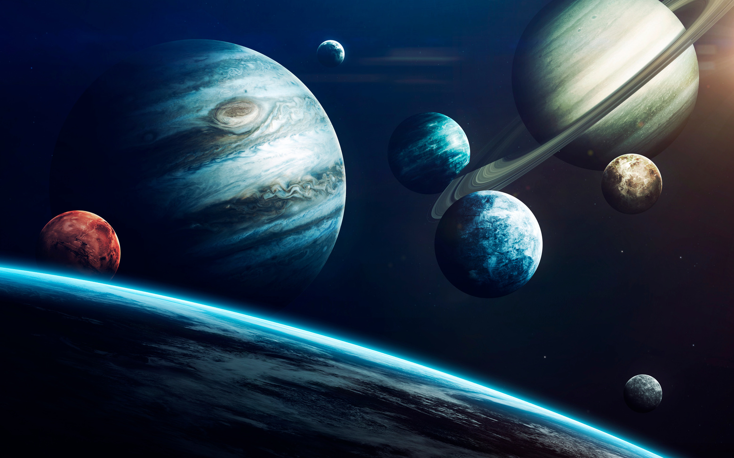


5. SINIF
DİN KÜLTÜRÜ VE AHLAK BİLGİSİ
1. ÜNİTE: ALLAH İNANCI
8. Konu
Bir Sure Tanıyorum:
İhlâs Suresi
ve Anlamı
mikailokumus.com
Din Kültürü
Doküman Dünyası

Slide 2


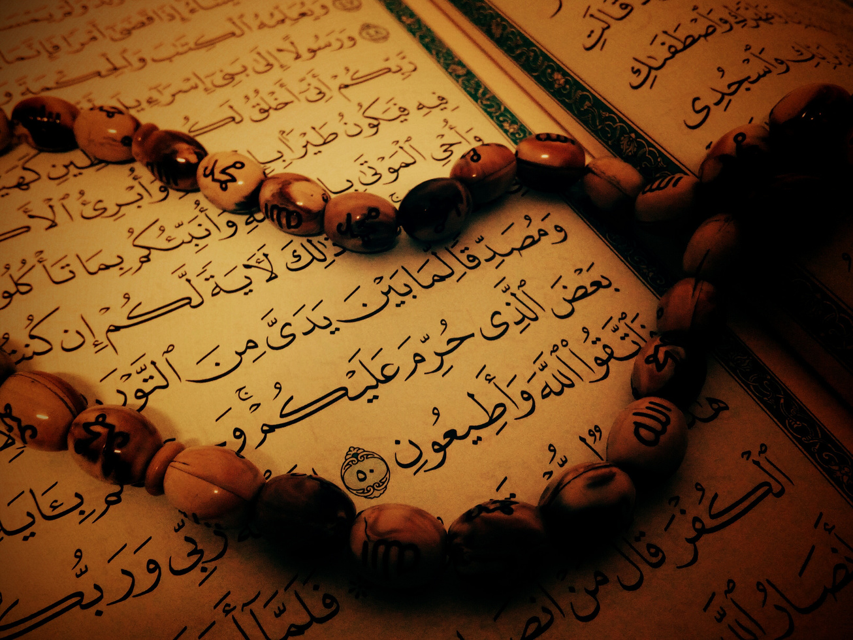
5. SINIF / 1. ÜNİTE: ALLAH İNANCI
mikailokumus.com
Din Kültürü
Doküman Dünyası
İhlâs suresi;
Mekke döneminde indirilmiştir.
Kur’an-ı Kerim’in 112. suresidir.
Toplamda dört ayetten oluşur.
Bu içeriklerin daha fazlasına GÜNAY YAYINLARI Bumerang Konu Anlatımlı Din Kültürü ve Ahlak Bilgisi kitabından ulaşabilirsiniz.

Slide 3
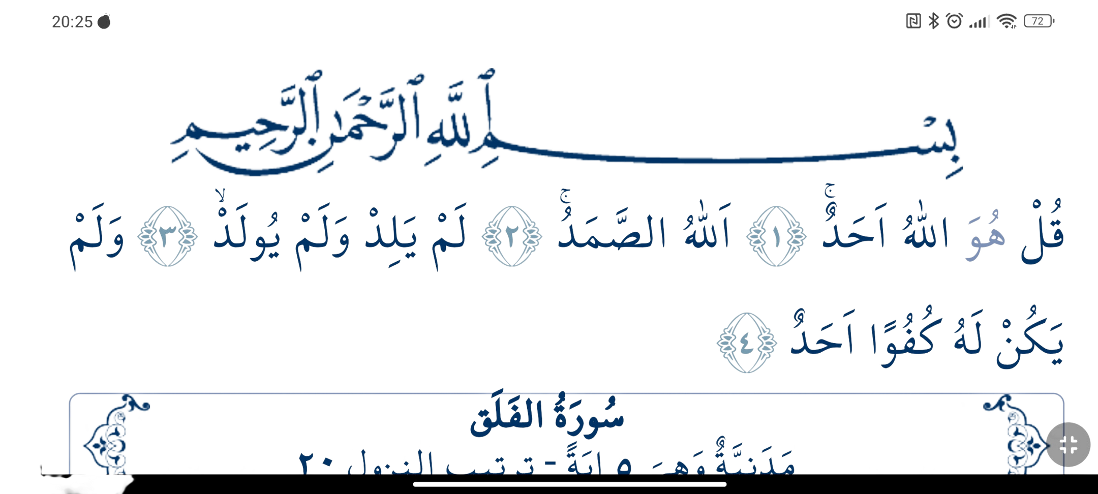

5. SINIF / 1. ÜNİTE: ALLAH İNANCI
mikailokumus.com
Din Kültürü
Doküman Dünyası
Bismillâhirrahmânirrahîm
Kul huvallâhu ehad. Allâhu-ssamed. lem yelid velem yûled. ve lem yekun lehu küfüven ehad
Bu içeriklerin daha fazlasına GÜNAY YAYINLARI Bumerang Konu Anlatımlı Din Kültürü ve Ahlak Bilgisi kitabından ulaşabilirsiniz.

Slide 4
5. SINIF / 1. ÜNİTE: ALLAH İNANCI
mikailokumus.com
Din Kültürü
Doküman Dünyası
İhlâs Suresinin Anlamı
De ki: “O, Allah’tır, bir tektir. Allah Samed’dir. (Her şey O’na muhtaçtır; O, hiçbir şeye muhtaç değildir.) O’ndan çocuk olmamıştır (Kimsenin babası değildir). Kendisi de doğmamıştır (kimsenin çocuğu değildir). Hiçbir şey O’na denk ve benzer değildir.”
Bu içeriklerin daha fazlasına GÜNAY YAYINLARI Bumerang Konu Anlatımlı Din Kültürü ve Ahlak Bilgisi kitabından ulaşabilirsiniz.

Slide 5
5. SINIF / 1. ÜNİTE: ALLAH İNANCI
mikailokumus.com
Din Kültürü
Doküman Dünyası
İhlâs Sözcüğünün Kelime Anlamları
Samimi olmak
Yürekten bağlılık
Saflık, temizlik
Dine içtenlikle bağlanmak
Batıl inanıştan uzak durmak
Allah’ın rızasını gözetmek
Allah’ın (c.c.) emirlerine uymak
Gösterişsizlik, duruluk
Temiz sevgi
Bu içeriklerin daha fazlasına GÜNAY YAYINLARI Bumerang Konu Anlatımlı Din Kültürü ve Ahlak Bilgisi kitabından ulaşabilirsiniz.

Slide 6

5. SINIF / 1. ÜNİTE: ALLAH İNANCI
mikailokumus.com
Din Kültürü
Doküman Dünyası
İhlas sahibi olan bir Müslüman samimiyetsizlikten iki yüzlülükten, riyakarlıktan (gösterişten) ve tutarsızlıktan uzak kalmış olur.
Bu içeriklerin daha fazlasına GÜNAY YAYINLARI Bumerang Konu Anlatımlı Din Kültürü ve Ahlak Bilgisi kitabından ulaşabilirsiniz.

Slide 7
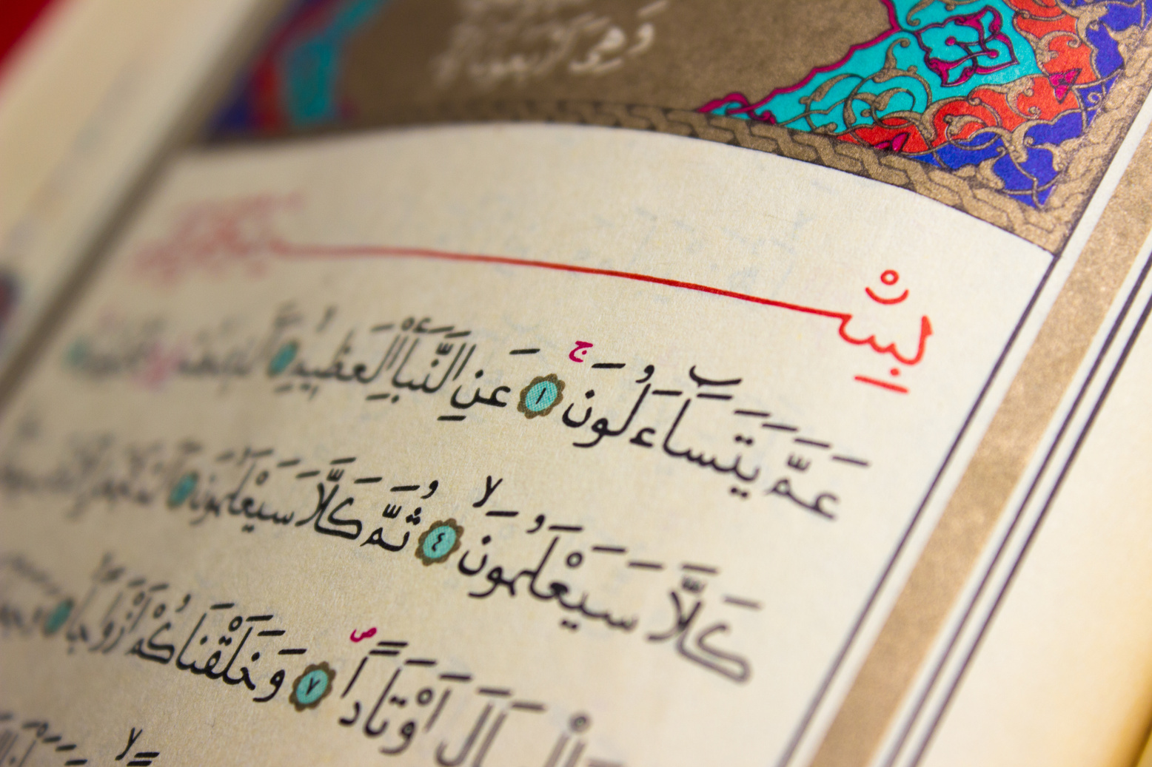
5. SINIF / 1. ÜNİTE: ALLAH İNANCI
mikailokumus.com
Din Kültürü
Doküman Dünyası
Kur'an-ı Kerim'in besmele ile birbirinden ayrılan bağımsız her bir bölümüne sure denilmektedir.
hlas suresinde geçen samed kavramı hiçbir şeye muhtaç olmayan, her şeyin varlığı ve varlığının devamı kendisine bağlı bulunan, tüm var olanların başvurup yardım dileyeceği tek varlık
Bu içeriklerin daha fazlasına GÜNAY YAYINLARI Bumerang Konu Anlatımlı Din Kültürü ve Ahlak Bilgisi kitabından ulaşabilirsiniz.

Slide 8

5. SINIF / 1. ÜNİTE: ALLAH İNANCI
mikailokumus.com
Din Kültürü
Doküman Dünyası
NOT
İhlas suresinde;
• İslam’ın temeli olan tevhit inancının esasları vurgulanır.
• Allah’ın (c.c.) hiçbir şeye muhtaç olmadığı dile getirilir.
• Yüce Allah’ın bir ve tek olduğu, eşinin ve benzerinin olmadığı anlatılır.
• Diğer dinlerin ilah anlayışlarına karşı İslam’ın Allah (c.c.) anlayışını ortaya konulur.
Bu içeriklerin daha fazlasına GÜNAY YAYINLARI Bumerang Konu Anlatımlı Din Kültürü ve Ahlak Bilgisi kitabından ulaşabilirsiniz.

Slide 9


5. SINIF / 1. ÜNİTE: ALLAH İNANCI
mikailokumus.com
Örnek
Din Kültürü
Doküman Dünyası
Ayet
“...Onunla beraber hiçbir tanrı yoktur. Eğer olsaydı, her biri yarattığına hükmeder ve biri diğerine üstünlük kurmaya kalkardı...”
(Müminûn Suresi, 91. ayet)
Bu içeriklerin daha fazlasına GÜNAY YAYINLARI Bumerang Konu Anlatımlı Din Kültürü ve Ahlak Bilgisi kitabından ulaşabilirsiniz.

Slide 10
5. SINIF / 1. ÜNİTE: ALLAH İNANCI
mikailokumus.com
Ayetin
Din Kültürü
Doküman Dünyası
Yorumu
• Allah’ın (c.c.) varlığı ve birliği kesin olarak gerçektir.
• Birden çok tanrının varlığı beraberinde düzensizliği getirir.
• Tevhit ilkesi şirk ve çoktanrıcılığı ortadan kaldırır.
Bu içeriklerin daha fazlasına GÜNAY YAYINLARI Bumerang Konu Anlatımlı Din Kültürü ve Ahlak Bilgisi kitabından ulaşabilirsiniz.

Slide 11

5. SINIF / 1. ÜNİTE: ALLAH İNANCI
mikailokumus.com
Örnek
Din Kültürü
Doküman Dünyası
Hadis
“Varlığım elinde olan Allah’a yemin ederim ki bu sure (İhlâs suresi) Kur’an’ın üçte birine denktir”
Bu içeriklerin daha fazlasına GÜNAY YAYINLARI Bumerang Konu Anlatımlı Din Kültürü ve Ahlak Bilgisi kitabından ulaşabilirsiniz.

Slide 12
5. SINIF / 1. ÜNİTE: ALLAH İNANCI
mikailokumus.com
Hadisin
Din Kültürü
Doküman Dünyası
Yorumu
• İhlâs suresi kıymeti ve önemi büyük bir suredir.
• Peygamberimiz İhlâs suresini okumayı ve anlamayı teşvik etmiştir.
• Kur’an-ı Kerim’in ana mesajı İhlâs suresinde özet olarak verilmiştir.
Bu içeriklerin daha fazlasına GÜNAY YAYINLARI Bumerang Konu Anlatımlı Din Kültürü ve Ahlak Bilgisi kitabından ulaşabilirsiniz.

Slide 13

5. SINIF / 1. ÜNİTE: ALLAH İNANCI
mikailokumus.com
Din Kültürü
Doküman Dünyası
Hatırlayalım
• İhlâs suresinde zikredilen Allah’ın bir ve tek olması sıfatı “Vahdaniyet” sıfatıdır.
• İhlâs suresinde kısa ve öz şekilde anlatılan dinin temel ilkesi “tevhit” inancıdır.
Bu içeriklerin daha fazlasına GÜNAY YAYINLARI Bumerang Konu Anlatımlı Din Kültürü ve Ahlak Bilgisi kitabından ulaşabilirsiniz.

Slide 14

5. SINIF / 1. ÜNİTE: ALLAH İNANCI
mikailokumus.com
Bumerang / 1. Ünite / Kavratan Testler 7 / Soru 1
Din Kültürü
Doküman Dünyası
I. Mekke’de inmiştir.
II. Nemrut ve ordusunun helak edilişini anlatmaktadır.
III. Dört ayetten oluşmaktadır. Kur’an-ı Kerim’in 112. suresidir.
Bu tabloda İhlas suresiyle ilgili verilenlerden hangisinin düzeltilmiş hâli aşağıda verilmiştir?
A) III numaralı bölüme “Yedi ayetten oluşmaktadır.’’ yazılmalıdır.
B) II numaralı bölüme “Yüce Allah’ın bir ve tek olduğu, eşinin ve benzerinin olmadığı anlatılır.’’ yazılmalıdır.
C) I numaralı bölüme “Medine’de indirilmiştir.’’ yazılmalıdır.
D) IV numaralı bölüme “Kur’an-ı Kerim’in son suresidir.’’ yazılmalıdır.
Bu içeriklerin daha fazlasına GÜNAY YAYINLARI Bumerang Konu Anlatımlı Din Kültürü ve Ahlak Bilgisi kitabından ulaşabilirsiniz.

Slide 15
5. SINIF / 1. ÜNİTE: ALLAH İNANCI
mikailokumus.com
Bumerang / 1. Ünite / Kavratan Testler 7 / Soru 2
Din Kültürü
Doküman Dünyası
“De ki: O Allah’tır, bir tektir. Allah Samed’dir (Her şey O’na
muhtaçtır; O, hiçbir şeye muhtaç değildir.). O’ndan çocuk olmamıştır. (Kimsenin babası değildir.) Kendisi de doğmamıştır. (Kimsenin çocuğu da değildir.) Hiçbir şey O’na denk ve benzer de değildir.”
(İhlas suresi, 1-4. ayetler)
Bu surede;
I. Allah’ın (c.c.) denginin olmadığına
II. Allah’ın (c.c.) her şeyi işittiğine
III. Allah’ın (c.c.) hiçbir şeye muhtaç olmadığına
yargılarından hangilerine değinilmiştir?
A) Yalnız I B) Yalnız II C) I ve III D) II ve III
Bu içeriklerin daha fazlasına GÜNAY YAYINLARI Bumerang Konu Anlatımlı Din Kültürü ve Ahlak Bilgisi kitabından ulaşabilirsiniz.

Slide 16
5. SINIF / 1. ÜNİTE: ALLAH İNANCI
mikailokumus.com
Din Kültürü
Doküman Dünyası
Aşağıda verilen cümlelerdeki noktalı yerlere uygun kelimeleri yazınız.
• İhlâs suresi, ………………… döneminde indirilmiştir.
• İhlâsın sözlük anlamları samimiyet, saflık, …………………… gösterişsizliktir.
• Kur’an-ı Kerim’de besmele ile birbirinden ayrılan bağımsız her bir bölüme ……………….. denir.
• ……………… Hiçbir şeye muhtaç olmayan, her şeyin varlığı ve varlığının devamı kendisine bağlı bulunan demektir.
• İhlâs suresinde zikredilen Allah’ın bir ve tek olması sıfatı ……………….………… sıfatıdır.
Mekke
temizlik
sure
Samed
Vahdaniyet
Bu içeriklerin daha fazlasına GÜNAY YAYINLARI Bumerang Konu Anlatımlı Din Kültürü ve Ahlak Bilgisi kitabından ulaşabilirsiniz.

Slide 17

5. SINIF / 1. ÜNİTE: ALLAH İNANCI
mikailokumus.com
Din Kültürü
Doküman Dünyası
Harfleri karışık olarak verilen kavramları tahmin edelim.
İSLAH
ESRU
ADEMS
İHLAS
SURE
TEYİNADHAV
SAMED
VAHDANİYET
HALAL
İVTTEH
MALİS
KİLTENİÇ
ALLAH
TEVHİT
İSLAM
İÇTENLİK
Bu içeriklerin daha fazlasına GÜNAY YAYINLARI Bumerang Konu Anlatımlı Din Kültürü ve Ahlak Bilgisi kitabından ulaşabilirsiniz.

Slide 18

5. SINIF / 1. ÜNİTE: ALLAH İNANCI
mikailokumus.com
Din Kültürü
Doküman Dünyası
Haydi kelime oyunu oynayalım.
K
E
L
İ
M
E
O
Y
U
N
U
• Tanımdan yola çıkarak kavram tahmini yapıyoruz.
• Almak istediğimiz her harf için bir defa tıklıyoruz.
• Her bir kutu 10 puan değerindedir.
Bu içeriklerin daha fazlasına GÜNAY YAYINLARI Bumerang Konu Anlatımlı Din Kültürü ve Ahlak Bilgisi kitabından ulaşabilirsiniz.

Slide 19

5. SINIF / 1. ÜNİTE: ALLAH İNANCI
mikailokumus.com
Din Kültürü
Doküman Dünyası
40 puan
S
U
R
E
BESMELE İLE AYRILAN BAĞIMSIZ BÖLÜM
Bu içeriklerin daha fazlasına GÜNAY YAYINLARI Bumerang Konu Anlatımlı Din Kültürü ve Ahlak Bilgisi kitabından ulaşabilirsiniz.

Slide 20
5. SINIF / 1. ÜNİTE: ALLAH İNANCI
mikailokumus.com
Din Kültürü
Doküman Dünyası
50 puan
İ
H
L
A
S
ALLAH’IN (C.C.) VARLIĞI VE BİRLİĞİNİ ANLATAN SURE
Bu içeriklerin daha fazlasına GÜNAY YAYINLARI Bumerang Konu Anlatımlı Din Kültürü ve Ahlak Bilgisi kitabından ulaşabilirsiniz.

Slide 21
5. SINIF / 1. ÜNİTE: ALLAH İNANCI
mikailokumus.com
Din Kültürü
Doküman Dünyası
60 puan
S
A
F
L
I
K
TEMİZLİK, DURULUK, KİRDEN ARINIK OLMA, BERRAKLIK
Bu içeriklerin daha fazlasına GÜNAY YAYINLARI Bumerang Konu Anlatımlı Din Kültürü ve Ahlak Bilgisi kitabından ulaşabilirsiniz.

Slide 22
5. SINIF / 1. ÜNİTE: ALLAH İNANCI
mikailokumus.com
Din Kültürü
Doküman Dünyası
70 puan
R
İ
Y
A
K
A
R
İKİYÜZLÜ KİŞİ, GÖSTERİŞ YAPAN KİMSE
Bu içeriklerin daha fazlasına GÜNAY YAYINLARI Bumerang Konu Anlatımlı Din Kültürü ve Ahlak Bilgisi kitabından ulaşabilirsiniz.

Slide 23


5. SINIF / 1. ÜNİTE: ALLAH İNANCI
mikailokumus.com
Din Kültürü
Doküman Dünyası
HAZIRLAYANLAR
Mikail OKUMUŞ
Adem USTAOĞLU
Ekrem BALCI
Bu içerik öğretmen ve öğrencilerin ücretsiz olarak kullanımına sunulmuştur.
Dosyanın tamamının veya bir kısmının kopyalanması ve herhangi bir sitede yayınlanması kesinlikle yasaktır.
Bu kuralı ihlal eden şahıslara yönelik yasal işlem başlatılacaktır.
Bu dosyanın tüm hakları mikailokumus.com'a aittir.
Bu içeriklerin daha fazlasına GÜNAY YAYINLARI Bumerang Konu Anlatımlı Din Kültürü ve Ahlak Bilgisi kitabından ulaşabilirsiniz.

